Slide 1
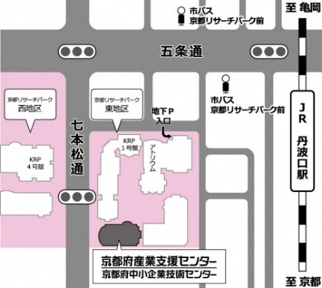
ものづくり分析評価技術研究会
参 加 費
5,000円／名
※お申込後、参加費を請求させていただきますので、請求書記載の振込口座（（公財）京都技術科学センター宛て）にお振り
込みをお願いします。（お振り込みに係る手数料等はご負担ください。）
定 員
会場受講20名程度／オンライン受講30名程度（いずれも先着順）
（オンサイト会場：京都府京都市下京区中堂寺南町134 京都リサーチパーク内)
お問合わせ・お申込先
京都府中小企業技術センター
基盤技術課 材料評価係
TEL：075-315-8633
E-mail：zairyou@kptc.jp
申 込 方 法
▶HPからお申込の場合：https://www.kptc.jp/kenkyukai/2026_monodukuri_mou/
▶HP以外の場合：
以下の参加申込書にご記入のうえ、メールにてお申込みください。
『ものづくり分析評価技術研究会』参加申込書
〇お申込時にご記入いただいた個人情報は、参加者名簿として活用するほか、今後当研究会主催者が実施する各種
セミナー等のご案内を電子メール・メールマガジンや郵便により行うことがあります。
〇お申込みにあたり、本研究会において配布する全ての資料に関して、主催者の許諾無く参加者以外への再配布・
改変を行わないことに同意いただいたものとして取り扱います。
受講形式 | 会場受講・ オンライン
操作実習会 ※会場受講者のみ | 参加を希望する ・ 希望しない （希望日：10月13日・11月17日・12月14日）
所在地 企業名 | 〒
参加者 | ご所属： お名前：
電話番号
E-mail
参加費請求先 | 送付先： 宛 名：
※いずれかに〇をご記入ください。
※定員状況によりご希望に沿えないことがあります。
※参加を希望する日程に〇をご記入ください。
※定員状況によりご希望に沿えないことがあります。

